Slide 1
٢- ٥
طرح الاعداد الصحيحة

Slide 2
صباح الخير ياوطني
صباح المجد والعلياء

Slide 3
حل الواجب
hasnaa-2
سلسلة عروض رِفعة الرياضيات

Slide 4
شريط الذكريات
تعلمنا في هذا الفصل
استراتيجية حل المسالة
ضرب الاعداد الصحيحة
طرح الاعداد الصحيحة
جمع الاعداد الصحيحة
المستوى الأحداثي
مقارنة الاعداد الصحيحة وترتيبها
الاعداد الصحيحة والقيمة المطلقة
hasnaa-2
سلسلة عروض رِفعة الرياضيات

Slide 5
٤✖️(-٥)= ٢٠
١
النظير الجمعي للعدد ٧ هو ٧
٢
-٣-(-٥)= ٢
٣
تحصلين على درجة
٤

Slide 6
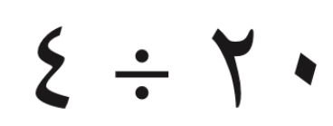
علمتني الرياضيات
ان سالب بعد سالب يعني موجب فالمصيبة بعد المصيبة تعني الفرج
مهارة سابقة
التاريخ
الحصة
احسب
صفحة
٨٤
استراتيجية التصفح

Slide 7
( توزيع ، تجزيء ،تقسيم …)
قسمة
مرادف كلمة
ماذا تعلمنا
ماذاسنتعلم
ماذا نعرف
🎯 اجد قسمة عددًا
صحيحًا على اخر
ضرب الاعداد الصحيحة

Slide 8
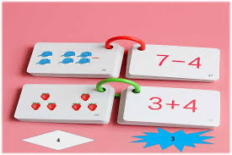
القسمة في الحياة
القسمة في القران
يستخدم في كافة المجالات
اعطي امثلة
التعليم
وَإِذَا حَضَرَ الْقِسْمَةَ أُولُو الْقُرْبَىٰ وَالْيَتَامَىٰ وَالْمَسَاكِينُ فَارْزُقُوهُم مِّنْهُ وَقُولُوا لَهُمْ قَوْلًا مَّعْرُوفًا
الاقتصاد
الزكاة

Slide 9
نشاط
٨٤
-٤
-٣

Slide 10
ترتبط قسمة الاعداد بعملية الضرب

Slide 12
وبما ان القسمة مرتبطة بالضرب فكذلك قاعدة الاشارة هي نفسها في الضرب والقسمة

Slide 13
٨٥
مثال
٢
١

Slide 14
تحقق من فهمك
٨٥
اوجد ناتج كل مما يأتي
= -٥
أ
=-٩
ب
= -٣
ج
فكر
زاوج
شارك

Slide 15
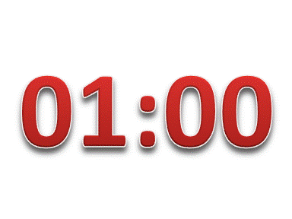
تأكد
٨٦
=-٤
اوجد ناتج كل مما يأتي
١
=-٨
٢
=-٦
٣

Slide 16
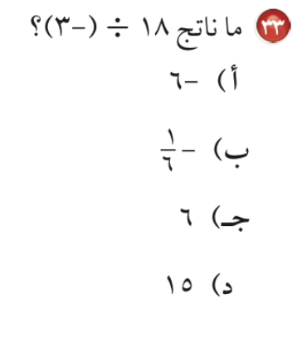
تدريب على الاختبارات الدولية
٨٨

Slide 17
مهارة تفكير عليا
٨٨

Slide 18
تدرب وحل المسائل
٨٧

Slide 20
وبما ان القسمة مرتبطة بالضرب فكذلك قاعدة الاشارة هي نفسها في الضرب والقسمة

Slide 21
مثال
٨٥
٣

Slide 22
تحقق من فهمك
٨٥
و
ج
د
= ٤
= ٣
= ٦
فكر
زاوج
شارك

Slide 23
تحقق من فهمك
٨٥
ز
فكر
زاوج
شارك

Slide 24
تدريب على الاختبارات الدولية
٨٨

Slide 25
تأكد
٨٦
اوجد ناتج كل مما يأتي
٤
٥
٦

Slide 26
مهارة تفكير عليا
٨٨

Slide 27
مثال من واقع الحياة
٨٦
٥

Slide 28
تحقق من فهمك
٨٦
ح
فكر
زاوج
شارك

Slide 29
تأكد
٨٦
٩

Slide 31
تدرب وحل المسائل
٨٧

Slide 32
تدرب وحل المسائل
٨٧

Slide 33
الاستفسارات
٨٧
ماذا تعلمنا
ماذاسنتعلم
ماذا نعرف
🎯 اجد قسمة عددًا
صحيحًا على اخر
ضرب الاعداد الصحيحة
عزيزتي الطالبة
يمكنك زيارة قناة عين التعليمية للاستفادة
قسمة الاعداد صحيحة
اذا اختلفت الاشارات الناتج سالب
اذاتشابهت الاشارات الناتج موجب
سُبْحَانَكَ اللَّهُمَّ وَبِحَمْدِكَ، أَشْهَدُ أَنْ لَا إِلَهَ إِلَّا أَنْتَ أَسْتَغْفِرُكَ وَأَتُوبُ إِلَيْكَ

